Slide 1
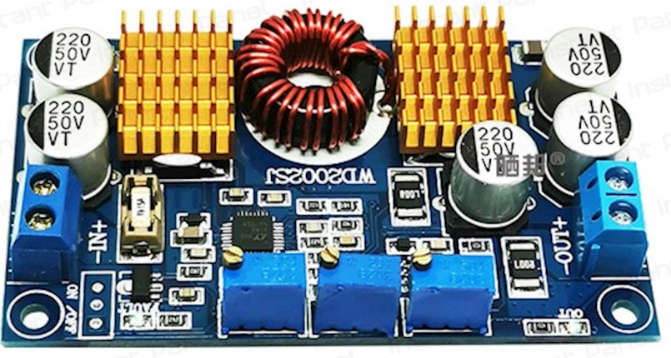


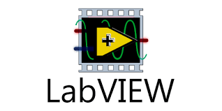
BACHARELADO EM ENGENHARIA ELETRÔNICA
PROPOSTA DE TCC
CONTROLE PID DIGITAL APLICADO AO CONVERSOR DC DC BUCK BOOST
ALUNOS:
VICTOR PEREIRA – SP3060608
WILLIAM SOUZA SANTOS – SP3061418
(Obs: possivelmente será acrescentado mais pessoas).

Slide 2
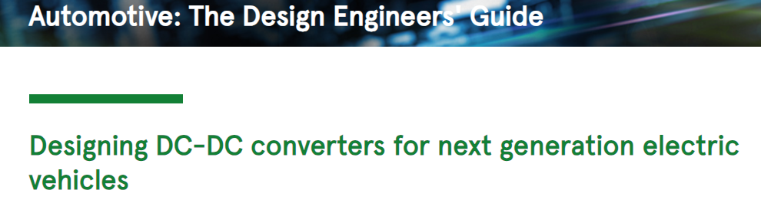
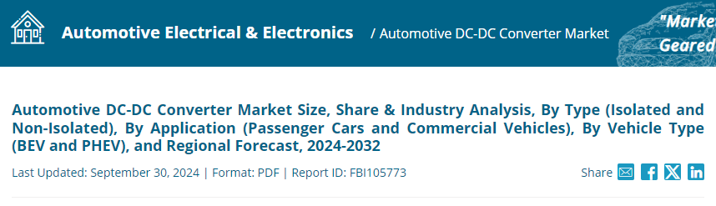
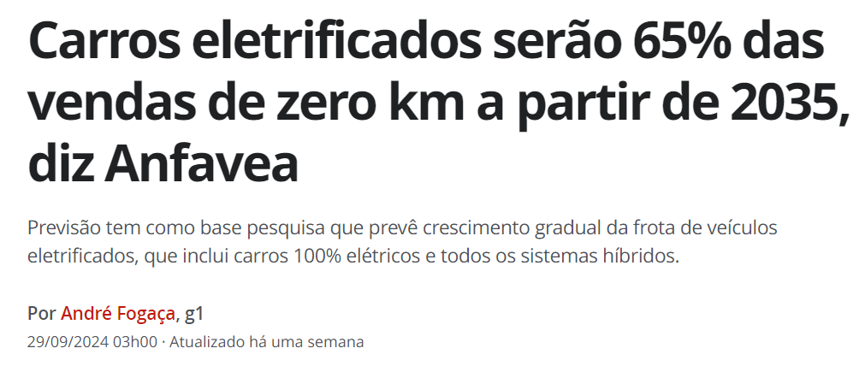
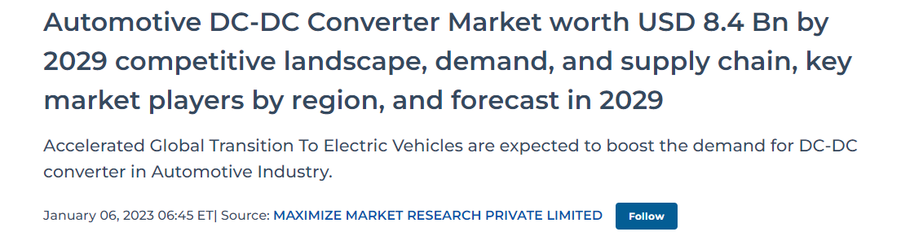
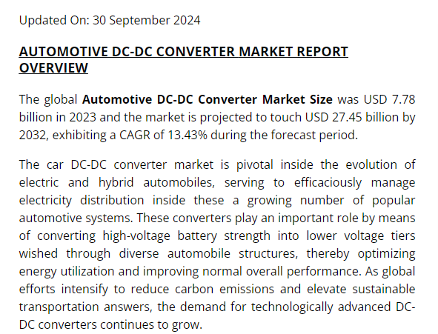
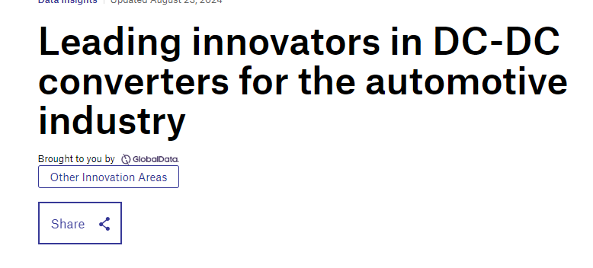
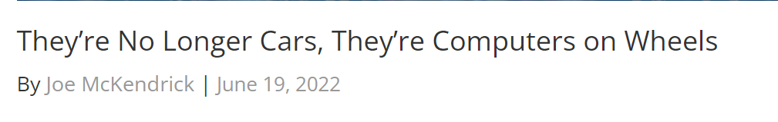
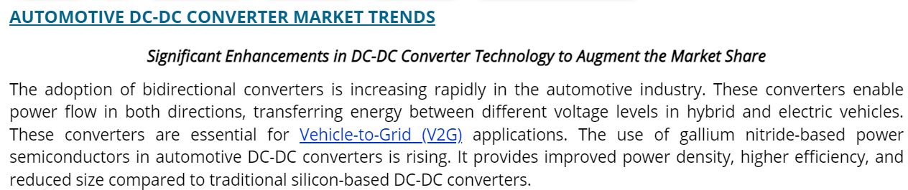
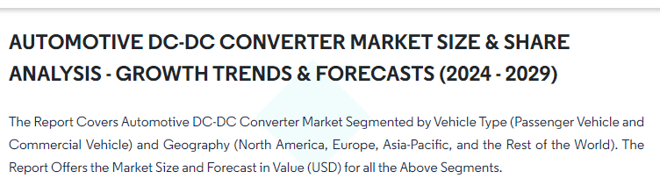
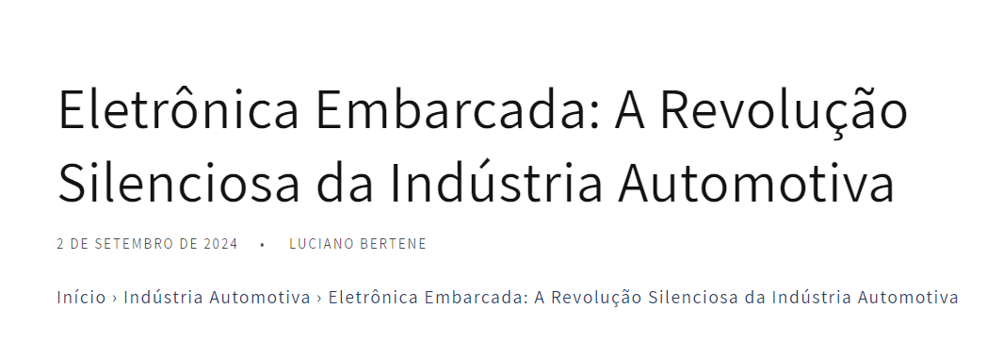
MOTIVAÇÃO : APLICAÇÃO EM INTERFACE ENTRE MÓDULOS ELETRÔNICOS AUTOMOTIVOS DE DIFERENTE TENSÕES

Slide 3









EMPRESAS QUE TEM PROJETOS SIMILARES

Slide 4
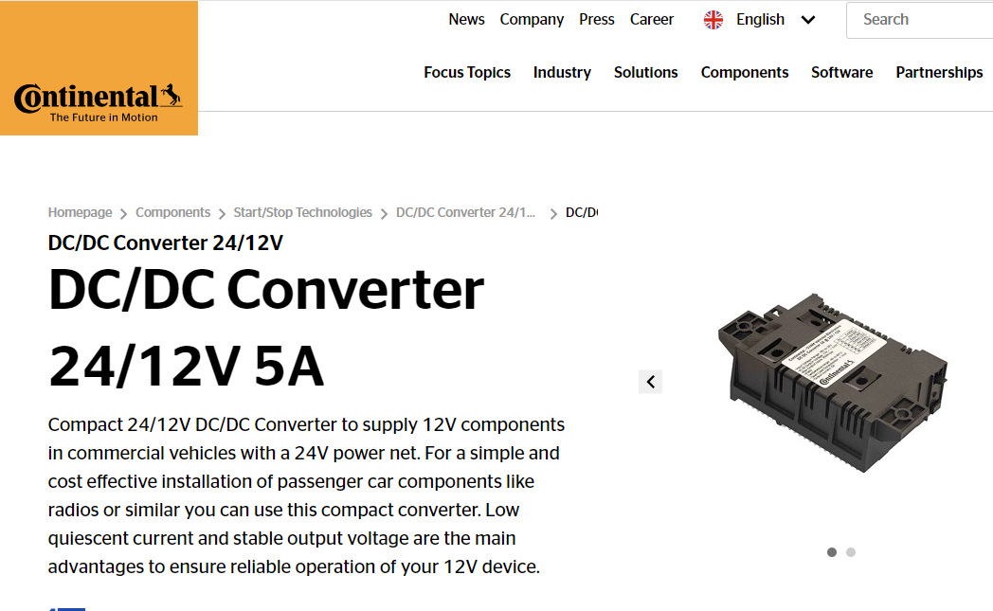
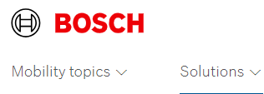
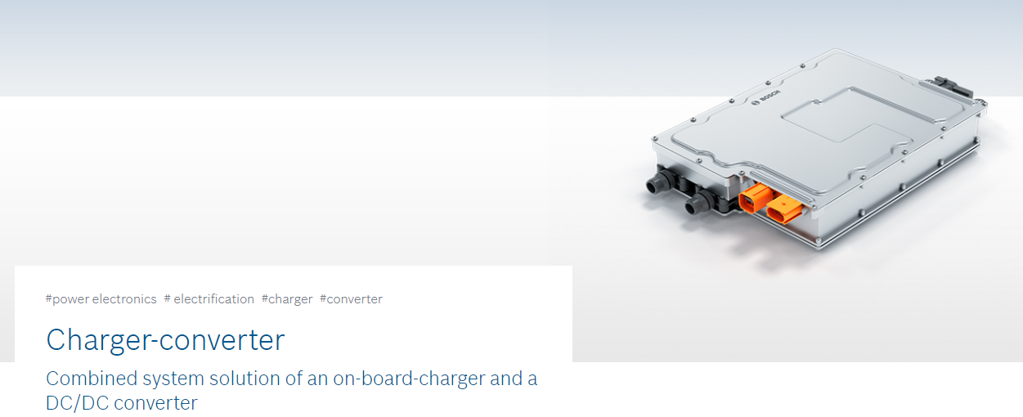
EMPRESAS QUE TEM PROJETOS SIMILARES (PORTFÓLIO)
Portfólio das Empresas

Slide 5
OBJETIVO : DESENVOLVIMENTO DE UM CONVERSOR DC DC BUCK BOOST COM COMPONENTES DISCRETOS MICROCONTROLADO UTILIZANDO UM PID DIGITAL
HW (Hardware) Features:
Microcontrolador: Utilizar um microcontrolador com conversores ADC (Analog-to-Digital Converter) e DAC (Digital-to-Analog Converter) integrados.
Conversor Buck-Boost: Implementação de um conversor Buck-Boost com indutor, capacitor, MOSFETs e diodos
Sensores de tensão e corrente: Sensores como resistores de shunt para medir a corrente e divisores de tensão para a leitura da tensão de entrada e saída
Proteções: Implementar proteções como limitadores de corrente, proteção contra sobretensão e sobretemperatura.
Sistema de comunicação: Implementação de comunicação serial (I2C, SPI, UART) para monitoramento remoto ou integração com sistemas maiores.
*Operação Bidirecional: Capacidade de operar em ambos os sentidos de potência: O conversor pode transferir energia da entrada para a saída ou vice-versa (por exemplo, para sistemas de armazenamento de energia como baterias).
SW (Software) Features:
Ajuste automático dos parâmetros PID: Implementar métodos de auto-ajuste ou calibração automática dos parâmetros PID.
Filtros digitais: Uso de filtros digitais (ex: filtro de média móvel ou filtro passa-baixa) para suavizar leituras de sensores.
Interface gráfica (GUI): Desenvolvimento de uma interface gráfica simples para ajuste remoto de parâmetros PID e monitoramento dos valores do sistema.
Log de dados: Sistema de registro de dados para monitorar o comportamento do sistema ao longo do tempo e analisar o desempenho.
*Sistema de Telemetria: Monitoramento em Tempo Real, Ajustes Remotos, Registro e Análise de Dados.
*Feature avançada

Slide 6
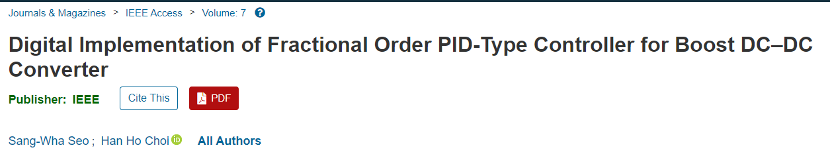
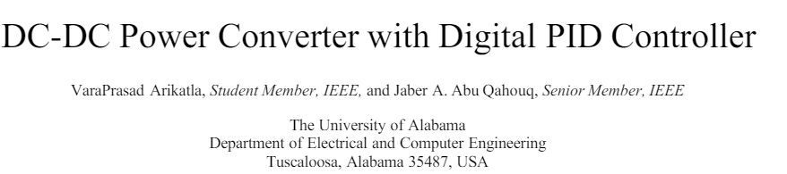
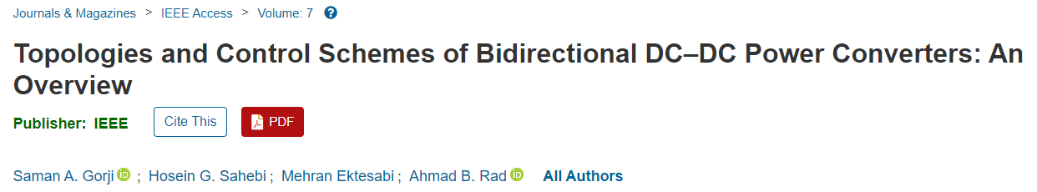
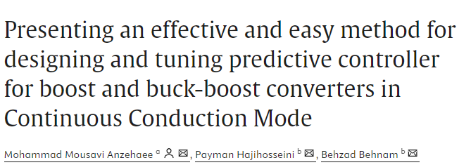
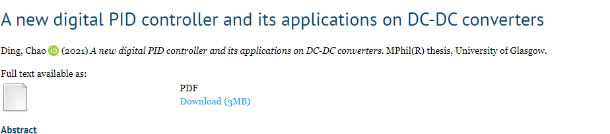
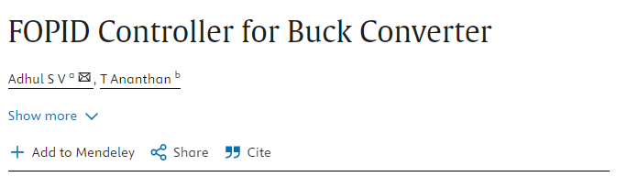
Fundamentação Científica (Alguns artigos que podem ser usados como consulta)
Link para o artigo: https://ieeexplore.ieee.org/document/8854776
Link para o artigo: https://pt.scribd.com/document/679721829/05744616
Link para o artigo: https://ieeexplore.ieee.org/document/8811451
Link para o artigo: https://www.sciencedirect.com/science/article/abs/pii/S0967066121001593
Link para o artigo: https: https://theses.gla.ac.uk/82318/
Link para o artigo: https://www.sciencedirect.com/science/article/pii/S1877050920310292

Slide 7
Possíveis Orientadores (Com base no currículo lattes)
Possíveis Orientadores
DEL (Departamento de Engenharia Elétrica) – IFSP:
SARA DERESTE DOS SANTOS Lattes: http://lattes.cnpq.br/8110306745666405 (Microeletrônica)
RAFAEL CUERDA MONZANI Lattes: http://lattes.cnpq.br/7715420164654804 (Power Eletronics)
RICARDO PIRES Lattes: http://lattes.cnpq.br/7621984053230170 (Sistemas Automáticos/Microeletrônicos)
RODRIGO RECH Lattes: http://lattes.cnpq.br/8648052996681367 (Sistemas Embarcados)

